Slide 1
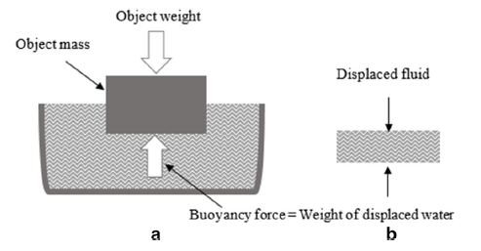
阿基米德演算法
阿基米德原理 = 當一個物體完全或部分浸入流體中，流體施加在物體上的向上力等於流體的重量

Slide 2
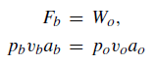
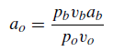
阿基米德演算法
F= 浮力 W=重量
p=密度 v=體積 a=加速度

Slide 3
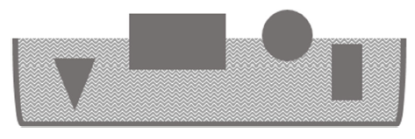
阿基米德演算法
假設許多物體浸入同一種流體中並且每一個都試圖達到平衡狀態。
浸沒的物體具有不同的密度和體積 導致不同的加速度。

Slide 4
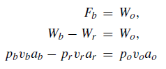
阿基米德演算法
如果有另一個力作用在物體上
比如與另一個相鄰物體 (r) 的碰撞一樣， 平衡狀態將是
F= 浮力 W=重量
p=密度 v=體積 a=加速度

Slide 5
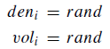

阿基米德演算法
Step1 – Initialization (初始化)
計算每個Object的值後 選出最好的為best
$X_{best}$ 、 ${den}_{best}$ 、 ${vol}_{best}\text{、}{acc}_{best}$

Slide 6
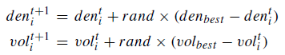
阿基米德演算法
Step2 – Update densities, volumes (更新密度 , 體積)
每個dimenision都會慢慢往現在最好的前進

Slide 7
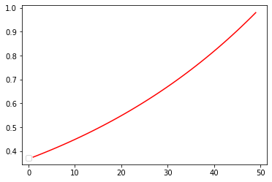
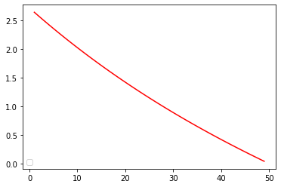
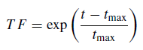
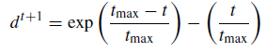
阿基米德演算法
Step3 – Transfer operator and density factor ( 傳遞算子(TF)與密度因子(d) )

Slide 8
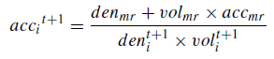
阿基米德演算法
Step4.1 – Exploration phase( 探索階段 (全域) )
if TF<0.5 :
den=密度 vol=體積 acc=加速度
mr= population內的其他個體隨機選1

Slide 9
阿基米德演算法
Step4.1 – Exploration phase( 探索階段 (全域) )
F= 浮力 W=重量
p=密度 v=體積 a=加速度

Slide 10
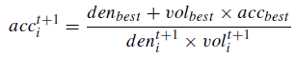
阿基米德演算法
Step4.2 – Exploitation phase( 開發階段 (區域) )
if TF>0.5:
den=密度 、 vol=體積 、 acc=加速度

Slide 11
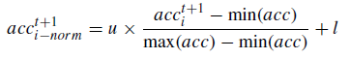
阿基米德演算法
Step4.3 – Normalize acceleration( 標準化加速度 )
u=0.9 、 l=0.1

Slide 12
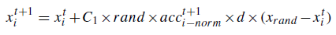
阿基米德演算法
Step5 – Update position( 更新位置 )
if TF<0.5 ( 全域 )
C1=2 、rand=population隨機選一

Slide 13
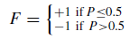
阿基米德演算法
Step5 – Update position( 更新位置 )
if TF>0.5 ( 區域 )
C2=6 、C3=1 、 C4=2

Slide 14
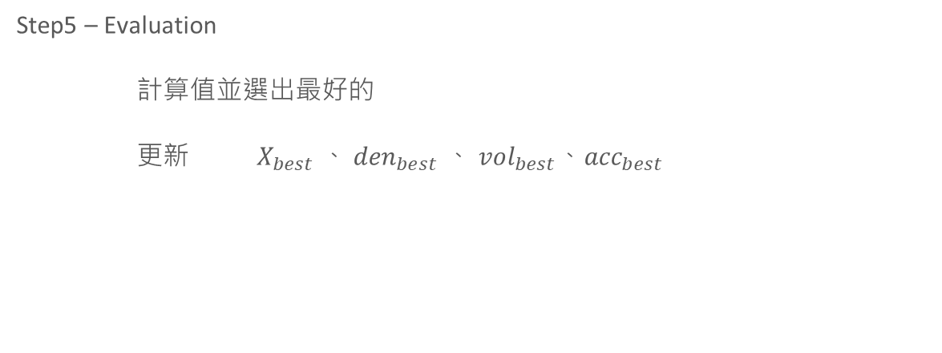
阿基米德演算法
Step5 – Evaluation
計算值並選出最好的
更新 $X_{best}$ 、 ${den}_{best}$ 、 ${vol}_{best}\text{、}{acc}_{best}$

Slide 15
testfunction
 | Testfunction最小值 | AOA平均值 | AOA 最小值
F1 | 0 | 1.62E-65 | 5.97E-202
F2 | 0 | 1.13E-01 | 1.72E-63
F3 | 0 | 1.31E+02 | 1.08E-47
F4 | 0 | 5.38E-41 | 3.30E-125
F5 | 0 | 9.7E-02 | 0
F6 | 0 | 0 | 0
 | Testfunction最小值 | AOA | AOA 最小值
F7 | -418.9829*n | 7.49E-04 | 7.68E-06
F8 | 0 | -1.22E+04 | -1.25E+04
F9 | 0 | 9.94E-02 | 0
F10 | 0 | 9.18E-01 | 4.44E-16
F11 | 0 | 3.14E-01 | 0

Slide 16
testfunction
 |  |  | Taguchi Genetic Algorithm | Particle Swarm Optimization | Arithmetic Optimization Algorithm | Spider Monkey Optimization Algorithm | Archimedes optimization algorithm
F1 |  | 平均值 | 2.56E+03 | 2.24E-03 | 3.80E-03 | 4.92E-13 | 1.62E-65
 |  | 最小值 | 3.59E-05 | 4.86E-06 | 4.59E-05 | 2.97E-14 | 5.97E-202
F2 |  | 平均值 | 2.06E+09 | 3.88E+02 | 3.61E-03 | 1.95E-06 | 1.13E-01
 |  | 最小值 | 6.48E+07 | 4.29E+00 | 2.59E-03 | 8.88E-07 | 1.72E-63
F3 |  | 平均值 | 1.20E+04 | 1.82E+03 | 5.19E+01 | 7.12E+03 | 1.31E+02
 |  | 最小值 | 8.06E+03 | 3.73E+02 | 8.78E-04 | 3.83E+03 | 1.08E-47
F4 |  | 平均值 | 2.87E+01 | 3.74E+01 | 3.61E-01 | 5.29E+00 | 5.38E-41
 |  | 最小值 | 1.29E+01 | 1.8E+01 | 8.38E-03 | 2.47E+00 | 3.30E-125
F5 |  | 平均值 | 3.05E+06 | 1.30E+03 | 2.88E+01 | 7.59E+01 | 9.7E-02
 |  | 最小值 | 3.15E+03 | 1.75E+01 | 2.84E+01 | 1.51E+01 | 0
F6 |  | 平均值 | 2.48E+03 | 6.54E-04 | 5.49E+00 | 6.84E-13 | 0
 |  | 最小值 | 4.50E-06 | 4.63E-06 | 4.15E+00 | 3.02E-14 | 0

Slide 17
testfunction
 |  |  | Taguchi Genetic Algorithm | Particle Swarm Optimization | Arithmetic Optimization Algorithm | Spider Monkey Optimization Algorithm | Archimedes optimization algorithm
F7 |  | 平均值 | 2.17E+08 | 1.57E-01 | 4.21E+02 | 4.96E-02 | 7.49E-04
 |  | 最小值 | 3.26E-01 | 6.60E-02 | 1.73E-02 | 1.98E-02 | 7.68E-06
F8 |  | 平均值 | -1.20E+04 |  | -3.97E+03 |  | -1.22E+04
 |  | 最小值 | -1.25E+04 |  | -4.88E+03 |  | -1.25E+04
F9 |  | 平均值 | 2.38E+01 | 1.46E+02 | 3.06E-05 | 6.01E+01 | 9.94E-02
 |  | 最小值 | 1.04E-08 | 4.88E+01 | 8.74E-06 | 4.56E+01 | 0
F10 |  | 平均值 | 2.89E+00 | 2.02E+01 | 2.33E-03 | 4.78E-08 | 9.18E-01
 |  | 最小值 | 1.59E-04 | 2.00E+01 | 1.40E-03 | 9.98E-09 | 4.44E-16
F11 |  | 平均值 | 2.30E+01 | 3.55E-02 | 1.78E-01 | 9.12E-04 | 3.14E-01
 |  | 最小值 | 2.70E-01 | 4.34E-07 | 6.24E-05 | 2.29E-13 | 0

